Slide 1
INDAGINE SULL’IMPRENDITORIA FEMMINILE GENOVA 2024

Slide 2
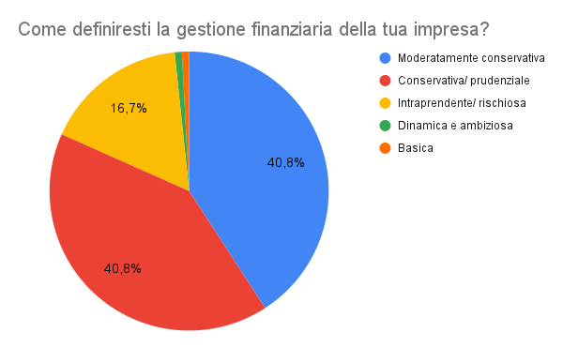
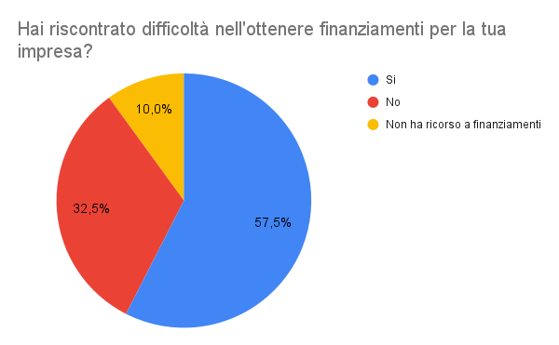
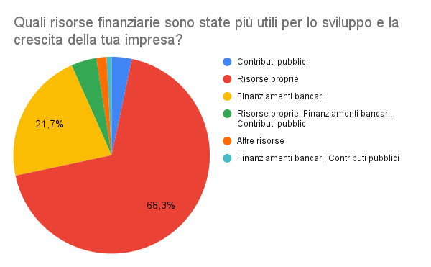
Ambito finanziario
Cassa Commercio Liguria
Bando Filse
PNRR Imprenditoria Femminile
Bonus Caruggi,
Impresa 4.0
Fondazione San Paolo

